Slide 1
«Разработка информационного ресурса для обучения и дистанционного тестирования сотрудников НИИ неотложной детской хирургии и травматологии Департамента здравоохранения города Москвы»
ИСП 411
Кузнецов Матвей Сергеевич
Кузьмина О.Б.
Носаченко Е.А.

Slide 2
Основной целью данной дипломной работы является создание электронной системы обучения с системой дистанционного тестирования сотрудников. Она позволит организовывать внедрение новых специалистов в работу компании на высоком уровне. Отличительная черта данной системы является её полная автономность. Основные задачи дипломной работы: Изучить требования заказчика для их последующей реализации в программе; Составить план действий по реализации проекта; Схематично визуализировать вид приложения; Реализовать запланированные возможности продукта; Протестировать рабочие функции приложения.

Slide 3

Природа вопроса автоматизации обучения
С давних времен человечество постоянно обучалось. Изучение нового является основным двигателем прогресса, поэтому способы получения знаний менялись и формировались на протяжении тысячелетий.
В наше время жизнь каждого человека строится на ежедневном поглощении информации из различных источников, поэтому актуальность автоматизированного обучения находится на очень высоком уровне. При приеме на работу очень неудобно лично обучать каждого сотрудника всем тонкостям работы в компании, поэтому куда эффективнее использовать готовые информационные ресурсы, после изучения которых сотрудник получает необходимые для продуктивной работы знания и навыки.

Slide 4
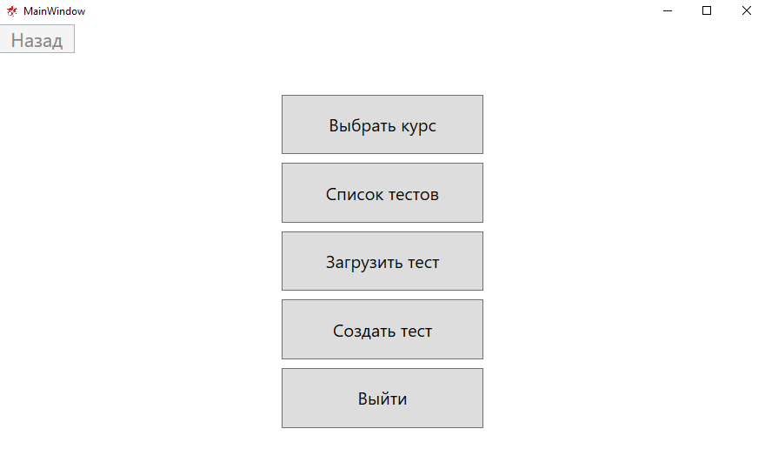
Главное окно

Slide 5
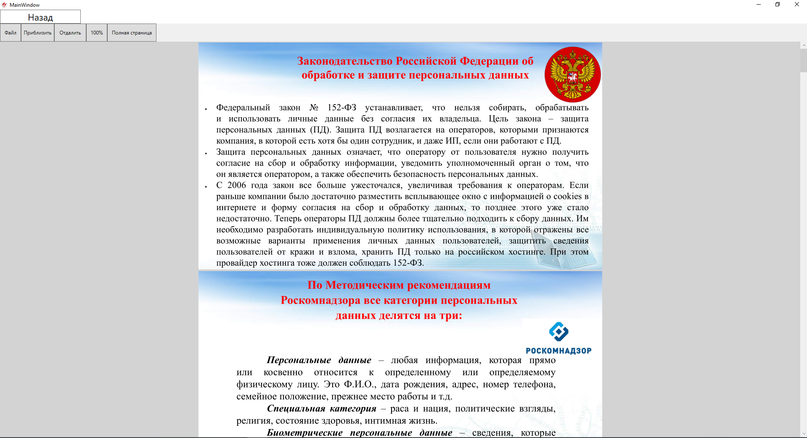
Окно прохождение курса

Slide 6
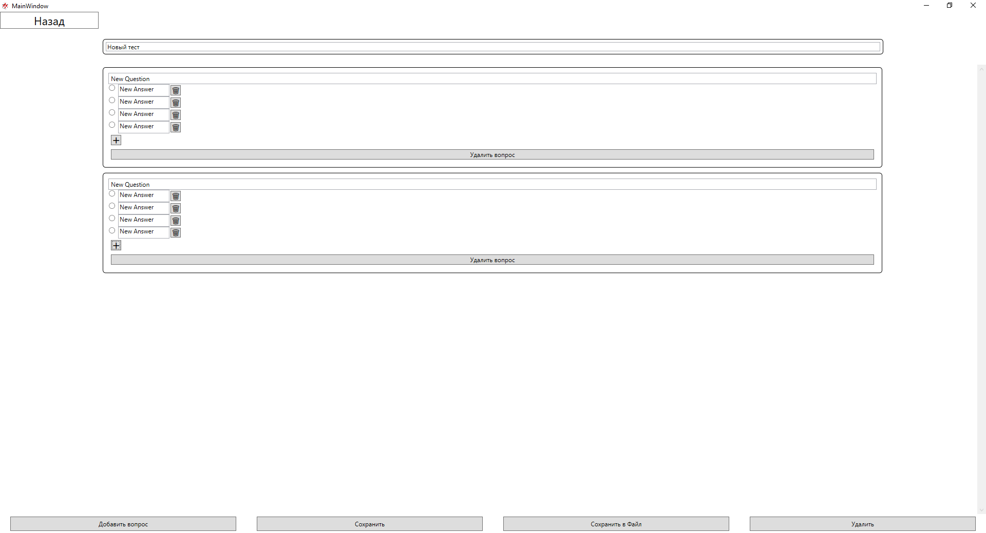
Окно создания теста

Slide 7
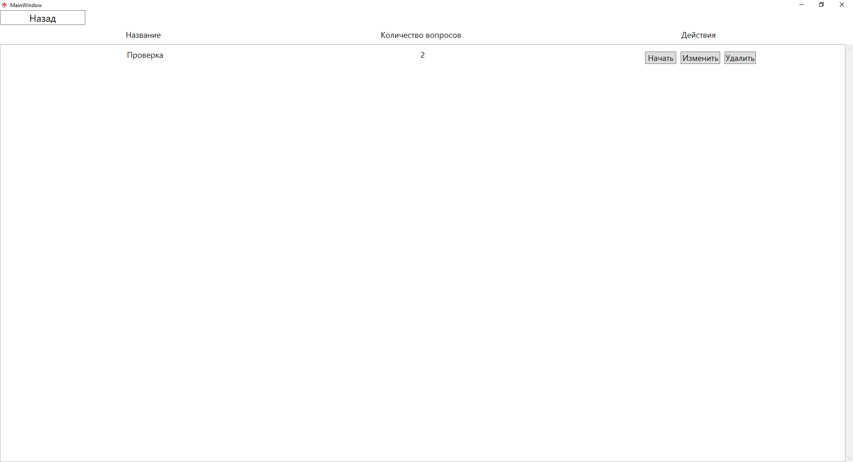
Окно выбора теста

Slide 8
Окно выбора теста

Slide 9
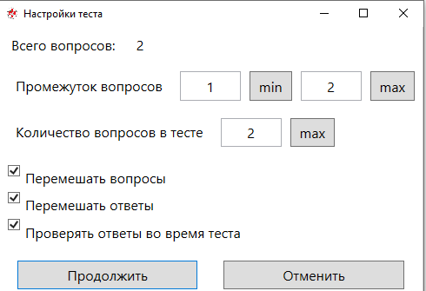
Окно настройки теста

Slide 10
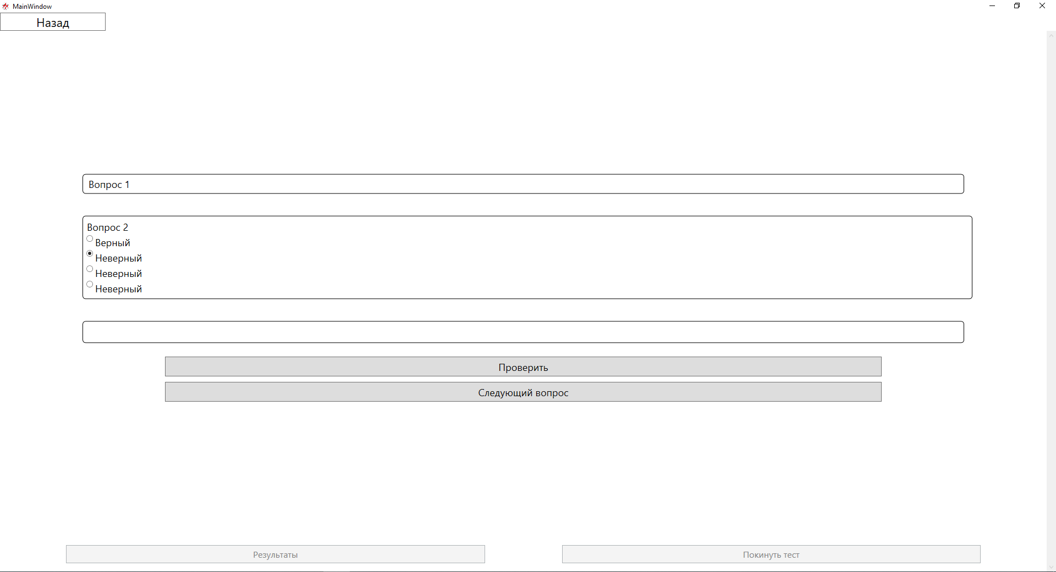
Окно прохождение теста

Slide 11
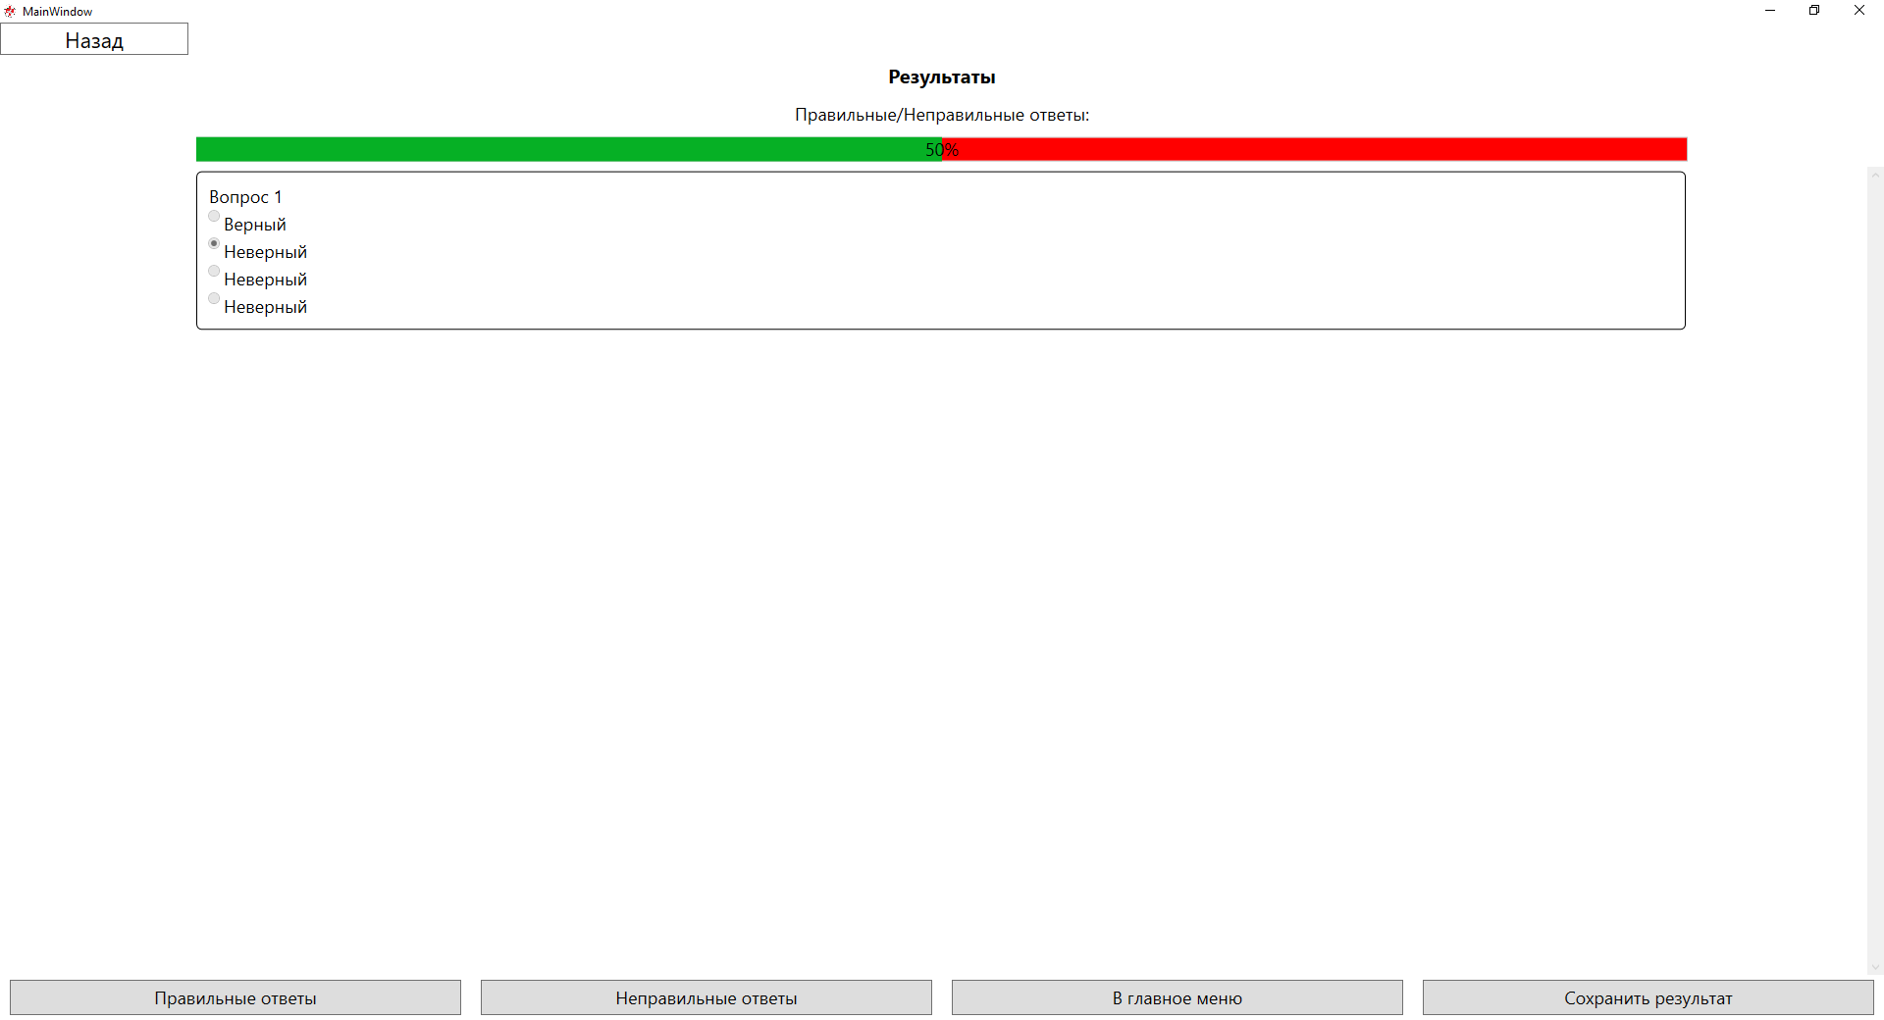
Окно результатов теста

Slide 12
Спасибо за внимание

